Slide 1
Stagebegeleiding lesweek 4 – P3
Planning van vandaag:
Editorial review
Contact stagebegeleider en afspraak inplannen tussenbeoordeling
Twee wekelijkse reflectie
Jezelf presenteren
Doorwerken aan LA2
Overige vragen

Slide 2
Editorial Review
Hoe gaan we te werk?
3 nummers worden er willekeurig uitgehaald, ben jij het nummer? Stuur de feedback door via Teams naar mij. Deze gaan we klassikaal bespreken.
De bedoeling was dat je kritisch hebt gekeken naar het werk van de ander, zijn de leerdoelen haalbaar etc.
Wat valt je op aan de feedback? Is het duidelijke en heldere feedback of nou juist niet? Open het word
bestand Editorial Review op de Wiki
Ongeveer 5 minuten per klassikale
feedback
Daan B. 6 Louk 16 Merel 2
Beer 14 Tijn 3 Esmee 9
Marly 1 Niels 11 Teddy 5
Daan D. 4 Sven 13 Lieke 7
Zenna 12 Max 8 Ole 10
Nicky 15 Lucas 17 Noor 18
Wouter 19 Sil 20

Slide 3
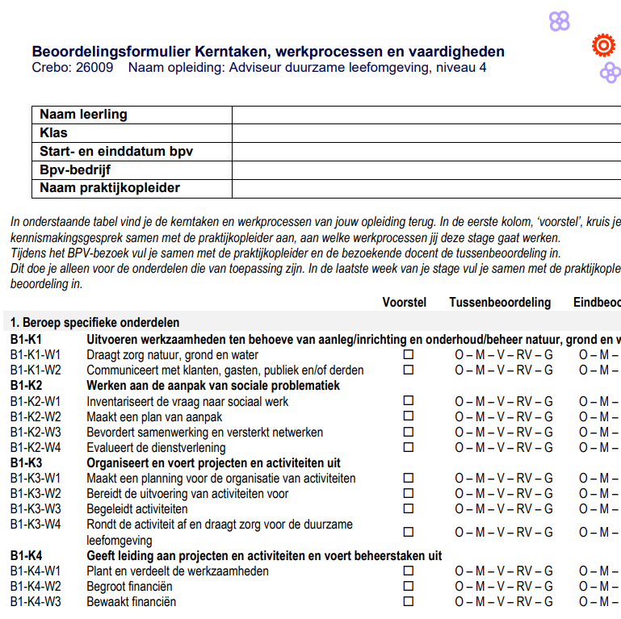
Contact stagebegeleider en afspraak inplannen tussenbeoordeling
Wij docenten nemen contact op met jullie praktijkbegeleiders en plannen een afspraak in voor de tussenbeoordeling. Heb je hier nog niks over gehoord? Vraag het morgen (09-03-2023) even aan je praktijkbegeleider, weet die van niks stuur mij dan een bericht. Dan ga ik de docent erop attenderen dat het nog moet gebeuren☺.
Beoordelingsformulier is te vinden op de Wiki bij Beoordeling van stage → Beoordeling door stage
Belangrijk: Eindbeoordeling plan je zelf in met je praktijkbegeleider, zonder iemand van school!!!

Slide 4
Schrijven van 2 wekelijkse reflectie naar de bezoekende docent
Vandaag schrijven jullie je tweede reflectie naar de begeleidende docent toe. In deze reflectie geven jullie antwoord op de volgende vragen:
Hoe zijn de eerste 4 weken op stage? Zijn de doelen die je moet behalen helder en voel je je op je plek?
Welke werkzaamheden vind je echt leuk om te doen en wil je verder in groeien?
Hoe was het contact met je praktijkbegeleider? Kun je met hem/haar kletsen?
Waren er zaken die je moeilijk vond of tegenaan liep op stage?
Stuur dit alles op via Teams naar je begeleidende docent☺

Slide 5
Opdracht oefenen met presenteren
Groepjes maken van maximaal 4 personen (2 mannen, 2 vrouwen)
Geef een korte presentatie uit je hoofd over je stagebedrijf en jouw rol in het bedrijf
Iedereen geeft feedback op elkaar
Geef een korte toelichting op je geschreven feedback per persoon
Noteer de feedback die je zelf gekregen hebt
Je mag ergens anders gaan zitten
Zijn jullie als groep hiermee klaar? Doorwerken aan LA2 → deadline 17 maart 2023.
Notes:
Eventueel klassikaal kort nabespreken wat de bevindingen waren. Wat is je opgevallen? Heb je nieuwe dingen gehoord?

